Slide 1
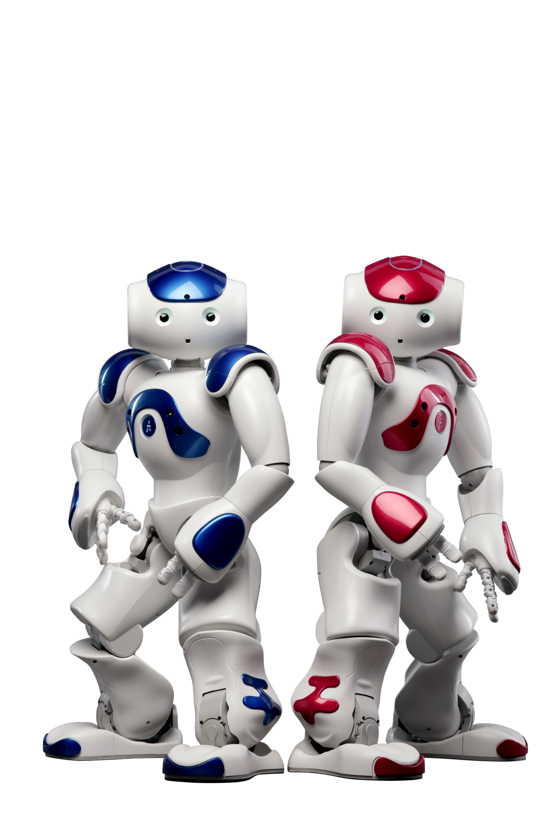
Robotique et programmation
Stage Dakar Janvier 2019
Serge LEVAUFRE CPAIEN DAKAR
Cette photo par Auteur inconnu est soumise à la licence CC BY-SA

Slide 2
Le jeu de Nim
Chaque joueur retire à tour de rôle 1,2 ou 3 allumettes. Celui qui retire la ou les dernières allumettes a gagné.
Trouver la stratégie pour gagner à tous les coups.

Slide 3
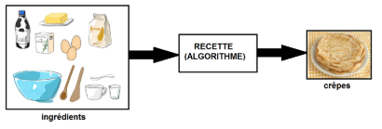
L’algorithme
Si le joueur 1 prend x allumettes,
le joueur 2 en prend 4-x : c’est un algorithme.
Lorsqu’un besoin ou un problème survient, nous mettons en place toute une chaîne d’actions (ou algorithme) en vue de trouver une solution.
L’algorithme est une suite de tâches élémentaires qui s’enchaînent selon des règles précises, sans place pour l’interprétation personnelle.
un algorithme, c’est une méthode dans laquelle, pour réaliser quelque chose, on répète toujours la même série d’actions.
Il suffit de traduire l’algorithme en langage informatique pour l’apprendre à un robot ou à un ordinateur.
Une recette de cuisine est un algorithme.

Slide 4
Le crêpier psycho-rigide
Le crêpier aime bien quand ses crêpes sont rangées de la plus grande à la plus petite, face « brûlée » vers le bas.
Trouver une stratégie pour ranger les crêpes avec une spatule sans les saisir et sans les étaler sur la table (une main seulement pourra servir de spatule).

Slide 5
L'algorithme est alors du type :
Amener la plus grande crêpe en haut de la pile
Mettre la face brûlée vers le bas
Retourner toute la pile : la crêpe est rangée
Recommencer en ignorant les crêpes rangées
Boucle et condition
Si la face brûlée est au-dessus de tas alors on retourne la crêpe, sinon on retourne le tas.
On introduit ici la boucle conditionnelle :
la boucle est une structure de contrôle de programmation qui permet de répéter l'exécution d'une séquence d'instructions.
Une instruction conditionnelle est une fonction d'un langage de programmation, qui effectue différents calculs ou actions, en fonction de l'évaluation d'une condition vraie ou fausse.

Slide 6
La boucle permet de répéter plusieurs fois la même action. Elle peut être :
Conditionnelle (répétée jusqu’à ce qu’une condition soit remplie)
Itérative (répétée un nombre prédéfini de fois)
Infinie

Slide 7
Le test permet de choisir quelle action effectuer si une condition est vérifiée ou non.
Une condition est une expression qui est soit vraie, soit fausse.
Le test s’exprime sous la forme :
Si ……. Alors……
(et parfois on ajoute : Sinon….)
Il est possible d’utiliser des connecteurs logiques :
ET / OU / NON

Slide 8
La programmation / Le codage
La programmation est une sorte de modélisation de ce processus qui va permettre de développer une solution par le biais d’un programme informatique.
La programmation consiste à analyser des problèmes et à les résoudre en utilisant des algorithmes
Ces algorithmes sont traduits dans l’un des nombreux langages de programmation existants.
Programmer, c’est donc : Traduire un algorithme dans un langage compréhensible par un ordinateur.
Le codage est une traduction en langage de programmation d’un algorithme existant.
Le codage est plus une opération de traduction que de raisonnement en soi.

Slide 9
Qu’est ce qu’un robot ?
En visionnant le film, notez les machines présentées.
Vous devrez ensuite les classer en deux catégories : robots et automates
Vidéo : Robot ou automate ?

Slide 10
Exemples de définition du robot : Un robot est une machine capable d’effectuer des actions complexes en interagissant avec son environnement. Il est capable de s’adapter aux situations qu’il rencontre.
Le robot est aussi capable d’apprendre à partir d’un grand nombre d’exemples. C’est ce que permet désormais l’intelligence artificielle. Les tâches que fait un robot sont donc plus complexes que celles que réalise un automate.
La robotique est l’une des façons d’appliquer des notions de programmation. Dans un contexte pédagogique, elle permet de concrétiser certaines notions qui seraient souvent beaucoup plus abstraites si elles étaient enseignées de manière formelle ou traditionnelle.

Slide 11
Pourquoi apprendre à coder ?
L’apprentissage de la programmation développe les stratégies cognitives et métacognitives liées à la pensée informatique dont : l’abstraction, l’algorithmique, l’identification, la décomposition et l’organisation de structures complexes et de suites logiques.
C’est un ensemble de compétences et de connaissances, utilisées en science et technologie informatique, mais applicables à d’autres domaines.
Elles vont permettre de maîtriser la complexité d’un grand problème ou d’un système en le hiérarchisant, à pouvoir spécifier dans ses moindre détails un procédé pour qu’il puisse s’exécuter sans ambiguïté de manière mécanique, etc…
La pensée informatique est en lien avec tous les systèmes symboliques permettant la modélisation de connaissances comme les mathématiques, les langues, les sciences et les technologies.

Slide 12
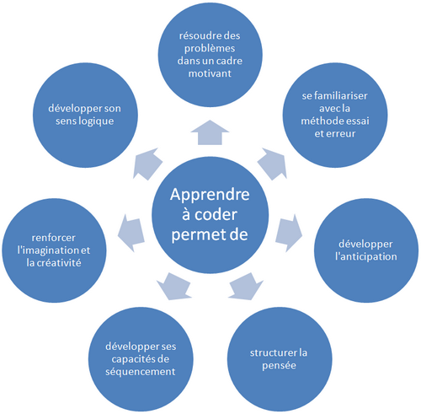

Slide 13
Domaines | Objectifs visés | Repères de progressivité | Attendus
1 Mobiliser le langage dans toutes ses dimensions | L’oral : Comprendre et apprendre Echanger et réfléchir avec les autres | Langage à plusieurs (res° de pb, compréhension d’histoire) Argumentation, explicitation, question , intérêt pour d’autres avis. Situations d’évocation : se faire comprendre. | Pratiquer divers usages du langage oral : raconter, décrire, évoquer, expliquer, questionner, proposer des solutions, discuter un point de vue.
4 Construire les premiers outils pour structurer sa pensée | Utiliser le nombre pour désigner un rang, une position | La construction du nombre s’appuie sur la notion de quantité : codification, suite orale, usage du dénombrement Définir un sens de lecture, donner un ordre S’appuie sur la connaissance de la comptine numérique et de l’écriture chiffrée. | - Utiliser le nombre pour exprimer la position d’un objet ou d’une personne dans un jeu, dans une situation organisée, sur un rang ou pour comparer des positions. - Identifier le principe d’organisation d’un algorithme et poursuivre son application.
5 Explorer le monde | Stabiliser les premiers repères temporels. Introduire les repères sociaux. Consolider la notion de chronologie. Sensibiliser à la notion de durée. Faire l’expérience de l’espace. Représenter l’espace Utiliser des outils numériques. | Déplacements, distances, repères spatiaux. Explorer, parcourir, observer la position d’éléments. Anticiper les déplacements. Construire une image orientée du corps. Plans, maquettes, dessins, photos. Restituer son déplacement, en effectuer à partir de consignes orales. Intégrer la chronologie des tâches requises et ordonner une suite d’actions. GS : utilisation d’un mode d’emploi ou d’une fiche de construction illustrée. Mettre les élèves en contact avec les nouvelles technologies. Effectuer des recherches ciblées. Des projets de classes favorisent des expériences de communication à distance. | - Utiliser des marqueurs temporels adaptés (puis, pendant, avant, après…) dans des récits, descriptions ou explications. - Situer des objets par rapport à soi, entre eux, par rapport à des objets repères. - Se situer par rapport à d’autres, par rapport à des objets repères. - Dans un environnement bien connu, réaliser un trajet, un parcours à partir de sa représentation (dessin ou codage). - Élaborer des premiers essais de représentation plane, communicables (construction d’un code commun). - Utiliser des marqueurs spatiaux adaptés (devant, derrière, droite, gauche, dessus, dessous…) dans des récits, descriptions ou explications. - Utiliser des objets numériques : appareil photo, tablette, ordinateur
Cycle 1
La programmation informatique
dans les programmes de l’école primaire

Slide 14
MATHEMATIQUES
Nombres et calculs Calculer avec des nombres entiers | Calcul posé - Mettre en œuvre un algorithme de calcul posé pour l’addition, la soustraction, la multiplication.
Espace et géométrie (Se) repérer et (se) déplacer en utilisant des repères | Se repérer dans son environnement proche. Situer des objets ou des personnes les uns par rapport aux autres ou par rapport à d’autres repères. Vocabulaire permettant de définir des positions (gauche, droite, au-dessus, en- dessous, sur, sous, devant, derrière, près, loin, premier plan, second plan, nord, sud, est, ouest…) Vocabulaire permettant de définir des déplacements (avancer, reculer, tourner à droite/à gauche, monter, descendre…). S’orienter et se déplacer en utilisant des repères. Coder et décoder pour prévoir, représenter et réaliser des déplacements dans des espaces familiers, sur un quadrillage, sur un écran. Repères spatiaux. Relations entre l’espace dans lequel on se déplace et ses représentations. | Parcours de découverte et d’orientation pour identifier des éléments, les situer les uns par rapport aux autres, anticiper et effectuer un déplacement, le coder. Réaliser des déplacements dans l’espace et les coder pour qu’un autre élève puisse les reproduire. Produire des représentations d’un espace restreint et s’en servir pour communiquer des positions. Programmer les déplacements d’un robot ou ceux d’un personnage sur un écran.
QUESTIONNER LE MONDE
Les objets techniques Comprendre la fonction et le fonctionnement d’objets | Observer et utiliser des objets techniques et identifier leur fonction. Identifier des activités de la vie quotidienne ou professionnelle faisant appel à des outils et objets techniques. | Dans une démarche d’observation, démonter/remonter, procéder à des tests et essais.
Se situer dans l’espace | - Se repérer dans son environnement proche. - Situer des objets ou des personnes les uns par rapport aux autres ou par rapport à d’autres repères. - Vocabulaire permettant de définir des positions (gauche, droite, au-dessus, en dessous, sur, sous, devant, derrière, près, loin, premier plan, second plan, nord, sud, est, ouest…). - Vocabulaire permettant de définir des déplacements (avancer, reculer, tourner à droite / à gauche, monter, descendre…).
Cycle 2

Slide 15
MATHEMATIQUES
Nombres et calculs Calculs posés | Mettre en œuvre un algorithme de calcul posé pour l’addition, la soustraction, la multiplication, la division. | la construction des techniques opératoires est l’occasion de retravailler les propriétés de la numération et de rencontrer des exemples d’algorithmes complexes.
Espace et géométrie | Les activités spatiales et géométriques constituent des moments privilégiés pour une première initiation à la programmation notamment à travers la programmation de déplacements ou de construction de figures.
(Se) repérer et (se) déplacer dans l’espace en utilisant ou en élaborant des représentations | Se repérer, décrire ou exécuter des déplacements, sur un plan ou sur une carte. Accomplir, décrire, coder des déplacements dans des espaces familiers. Programmer les déplacements d’un robot ou ceux d’un personnage sur un écran. Vocabulaire permettant de définir des positions et des déplacements. Divers modes de représentation de l’espace. | Situations donnant lieu à des repérages dans l’espace ou à la description, au codage ou au décodage de déplacements. Travailler avec de nouvelles ressources comme les systèmes d’information géographique, des logiciels d’initiation à la programmation.
Reconnaitre et utiliser quelques relations géométriques | Effectuer des tracés correspondant à des relations de perpendicularité ou de parallélisme de droites et de segments. Déterminer le plus court chemin entre deux points (en lien avec la notion d’alignement).Proportionnalité | Situations conduisant les élèves à utiliser des techniques qui évoluent en fonction des supports et des instruments choisis : Exemples de matériels : papier/crayon, logiciels de géométrie dynamique, d’initiation à la programmation, logiciels de visualisation de cartes, de plans.
SCIENCES ET TECHNOLOGIE
Identifier un signal et une information | Identifier différentes formes de signaux (sonores, lumineux, radio…). Nature d’un signal, nature d’une information, dans une application simple de la vie courante. | Introduire de façon simple la notion de signal et d’information en utilisant des situations de la vie courante : feux de circulation, voyant de charge d’un appareil, alarme sonore, téléphone… Élément minimum d’information (oui/non) et représentation par 0, 1.
Décrire le fonctionnement d’objets techniques, leurs fonctions et leurs constitutions | Besoin, fonction d’usage et d’estime. Fonction technique, solutions techniques. Représentation du fonctionnement d’un objet technique. Comparaison de solutions techniques : constitutions, fonctions, organes.
Repérer et comprendre la communication et la gestion de l’information | Environnement numérique de travail. Le stockage des données,notions d’algorithmes, les objets programmables. -Usage des moyens numériques dans un réseau. -Usage de logiciels usuels | Les élèves découvrent l’algorithme en utilisant des logiciels d’applications visuelles et ludiques. Ils exploitent les moyens informatiques en pratiquant le travail collaboratif. Les élèves maitrisent le fonctionnement de logiciels usuels et s’approprient leur fonctionnement.
Cycle 3

Slide 16
Mathématiques
En complément de l’usage du papier, du crayon et de la manipulation d’objets concrets, les outils numériques sont progressivement introduits. Ainsi, l’usage de logiciels de calcul et de numération permet d’approfondir les connaissances des propriétés des nombres et des opérations comme d’accroitre la maitrise de certaines techniques de calculs. De même, des activités géométriques peuvent être l’occasion d’amener les élèves à utiliser différents supports de travail : papier et crayon, mais aussi logiciels de géométrie dynamique, d’initiation à la programmation ou logiciels de visualisation de cartes, de plans.
Sciences et technologie
L’investigation, l’expérimentation, l’observation du fonctionnement, la recherche de résolution de problème sont à pratiquer afin de solliciter l’analyse, la recherche, et la créativité des élèves pour répondre à un problème posé.
Leur solution doit aboutir la plupart du temps à une réalisation concrète favorisant la manipulation sur des matériels et l’activité pratique. L’usage des outils numériques est recommandé pour favoriser la communication et la représentation des objets techniques.

